Slide 1

Plateforme de tutorat

Slide 2
Sommaire
Introduction au projet et contexte
Objectifs du projet
Fonctionnalités du site
Interface utilisateur
Sécurité des données
Plan de mise en oeuvre
Questions et réponses

Slide 3
Introduction au projet et contexte
L’association Avenirs souhaite créer un site web de tutorat pour des personnes de tout ages qui ont des difficultés avec les études. L’association demandera a des tuteurs bénévoles d’aider ceux en difficultés. Pour le moment la plateforme ne permet pas d’avoir un suivi sur le parcours des étudiants ni de faire des visioconférences. La plus part du temps ils s’appellent par téléphone.
Présentez brièvement le contexte de l'association Avenirs et les problèmes actuels qu'elle rencontre, soulignant la nécessité du nouveau site web pour améliorer son fonctionnement.

Slide 4
Objectifs du projet
Le site permettrait aux tutorés de demander des créneaux de visioconférence pour avoir l’aide d’un tuteur pour finaliser leurs objectifs et d’en créer des nouveaux pour le prochain rendez-vous.
Décrivez les objectifs principaux du site, en mettant l'accent sur la manière dont elle aidera l'association à mieux servir ses utilisateurs et à atteindre ses objectifs.

Slide 5
Mettez en évidence les fonctionnalités principales du site, en expliquant comment elles répondent aux besoins des utilisateurs, qu'il s'agisse des tuteurs ou des apprenants, et en soulignant les avantages spécifiques qu'elles apporteront.
Fonctionnalités du site
Création et connexion au compte : pouvoir gérer son compte / son profil
Tuteur :
  Pouvoir créer et afficher les objectifs du tutoré, afficher la liste de ses élèves et afficher un planning pour ses futurs entretiens
Tutoré :
  Pouvoir créer et visualiser ses objectifs
  Créer une conférence en visio ou non avec son tuteur

Slide 6
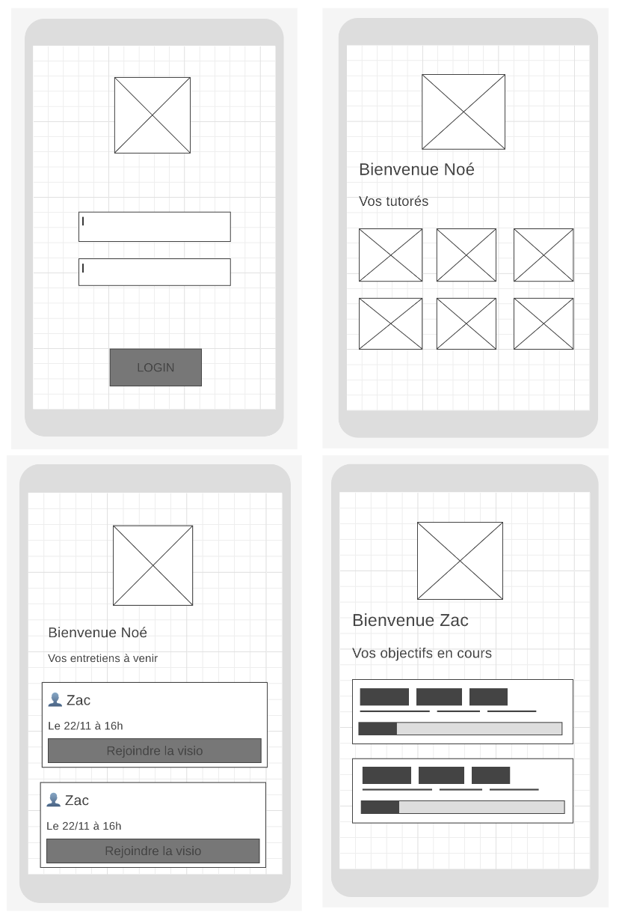
Utilisez des wireframes et des maquettes pour illustrer le flux d'interaction du site, en mettant en évidence la convivialité de l'interface et en expliquant comment elle améliorera l'expérience globale des utilisateurs.
Interface utilisateur

Slide 7
Expliquez les mesures de sécurité que vous avez mises en place pour protéger les données sensibles des utilisateurs, en soulignant l'importance de la confidentialité et de la protection des informations personnelles.
Sécurité des données
Les mesures de sécurité mises en place sont:
  un système de mot de passe cryptés, seulement accès à ses propres données
  Bloquer les mauvaises données dans un formulaire (on ne peut pas ajouter du code dans un champs qu’on remplit)
  Pendant les visioconférences on ne peut pas allumer ou éteindre la caméra de son interlocuteur

Slide 8
Présentez un plan de mise en œuvre détaillé, y compris les jalons clés, les délais prévus et les étapes du développement, pour donner une idée claire de la chronologie du projet.
Plan de mise en oeuvre
Création des pages inscriptions et connexion = 1.5 jours
Création de la page gestion de compte = 1.5 jours
Faire les pages du tuteur : affichage de la liste de ses élèves / son planning = 3 jours
Faire la page du tutoré : Voir la liste de ses objectifs / formulaire pour créer une conférence = 3 jours
Faire le système de visioconférence : Créer un appel entre 2 personnes avec la caméra ou non = 7 jours

Slide 9
Laissez cette diapositive vide.
Préparez-vous à répondre aux questions du client en anticipant les préoccupations potentielles et en offrant des solutions ou des clarifications appropriées pour renforcer la confiance du client dans la viabilité du projet.
Questions et réponses

Slide 10
MERCI

